Slide 1
Den funktionella bäckenbotten Funktion, dysfunktion och rehabilitering
Helena Hallencreutz Grape
Leg specialistsjukgymnast, Uroterapeut
PF Benign urologi,
Karolinska Universitetssjukhuset
Anna Skawonius
Leg specialistsjukgymnast
Funktionsområde Arbetsterapi och Fysioterapi,
Karolinska Universitetssjukhuset

Slide 2
Jävsdeklaration
Helena
Publikation:
Uroterapi – kapitel; Bäckenbottenmuskulaturen, Studentlitteratur 2018
Samarbeten:
Coloplast – CAB 2012-18
SLL - Expertgrupp inom hjälpmedelssortiment inkontinens
Föreläsningsuppdrag: Läkemedelskommitén i Stockholm – Urininkontinens, en utmaning för primärvården?
Sophiahemmet - Barnmorskeprogrammet
Fristående kurs: Vård vid inkontinens och kontinensbevarande vård
SFOG - Från förlossningsskada till prolaps- bäckenbottendysfunktion genom livet
Anna
Externa uppdrag:
Socialstyrelsen – Nationella riktlinjer för vård vid endometrios
Ansvarig för fysioterapi i preojektledningsgruppen
Socialstyrelsen – Indikatorer och målnivåer, Nationella riktlinjer för vård vid endometrios
Föreläsningsuppdrag:
SFOG - Från förlossningsskada till prolaps- bäckenbottendysfunktion genom livet
SFOG - Endometrios

Slide 3
Funktion

Slide 4
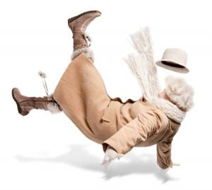
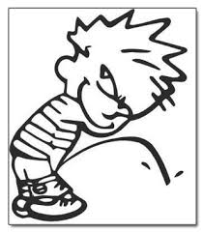
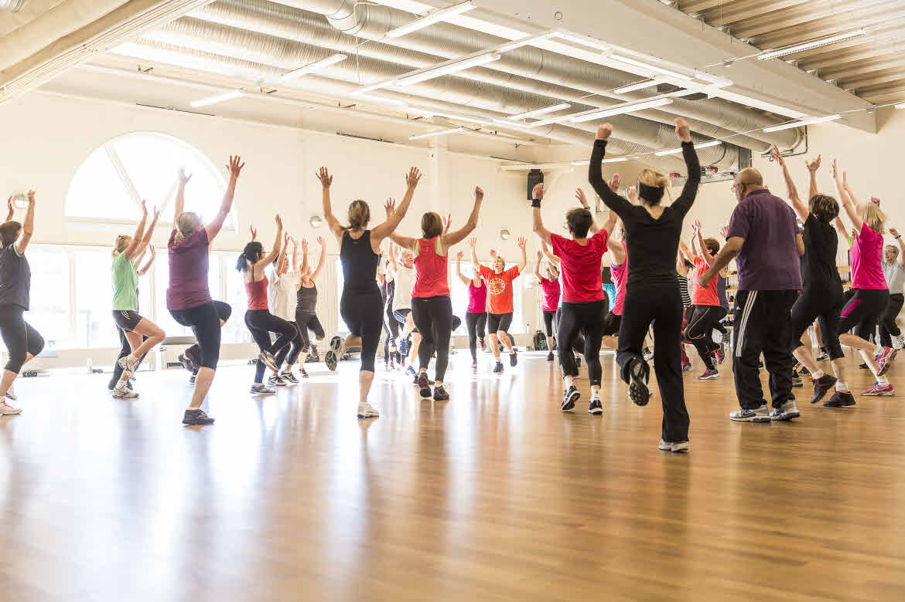
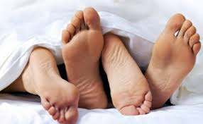
Vad ska bäckenbotten hålla för?

Slide 5
Vad ska bäckenbotten hålla för?
Organen i lilla bäckenet ska lagra och tömma
Bäckenbotten ska stå emot ökat buktryck med bibehållen kontinens
Hjälper till och stabiliserar bäckenet vid rörelse
Sexuell funktion både medvetet och reflektoriskt

Slide 6
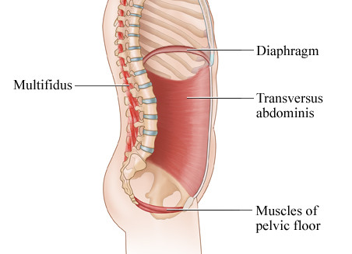
Lumbopelvina cylindern

Slide 7
Bäckenbottenmuskulaturen
Del i lumbopelvina cylindern
Tvärstrimmig muskel
Innehåller ffa långsamma muskelfibrer för jämn långvarig tonus = kontinens
Bär börda transversellt
Notes:
Bäckenbotten är en tvärstrimmig muskel. Den innehåller framförallt typ I fibrer, som hålla kontinens och stabilitet. Typ II fibrerna i bäckenbotten aktiveras vid snabb rekrytering av muskeln, exempelvis vid ökat buktryck.
Bäckenbotten är en del av den lumbopelvina cylindern, den fungerar i normala fall i synergi med transversus, multifider och diafragma.

Slide 8
Bäckenbottenmuskulaturen
Går inte över leder (som ex. knä ,axel, ryggrad)
Olika muskellager har olika funktion
Typ I fibrer → tonisk aktivitet 70%
Typ II fibrer → snabb rekrytering 30%

Slide 9
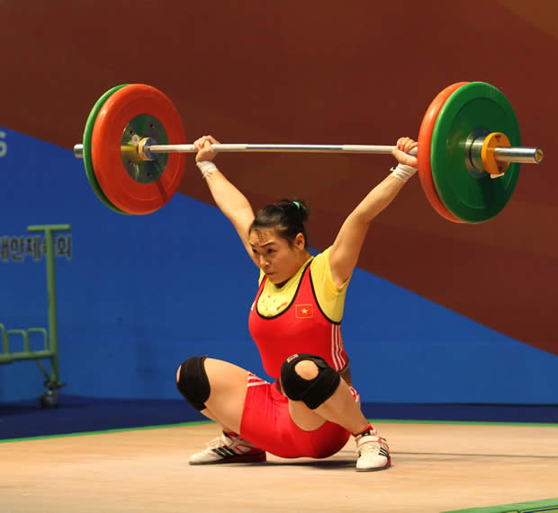
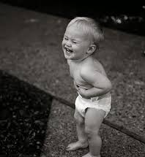
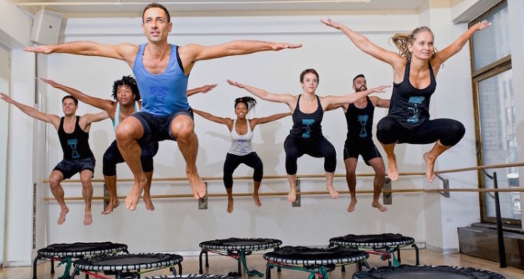
Kan vi begära att bäckenbotten håller för

Slide 10
Kniiip!
Sittande

Slide 11
Nervsystemets betydelse

Slide 12
Bäckenbotten genom livet
Barnet
Vuxna kvinnan/mannen
överaktivitet, trängning
Kvinnan under graviditet
ökad laxitet, ökat buktryck
Postpartum
uttänjd, skadad, svag
Klimakterie
nedsatt styrka, nedsatt elasticitet, stela strukturer
Äldre
försämrad nerv-muskelfunktion
den omogna funktionen

Slide 13
Dysfunktion

Slide 14
Symptom på dysfunktion
Urinläckage
Avföringsläckage
Oförmåga till god tömning
Smärta
Trängningsbesvär
Sexuelldysfunktion

Slide 15
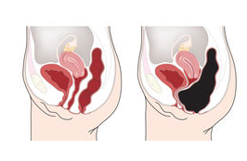
Läckage, ”bara” ett symptom
Nedsatt stängningsmekanism
Överaktiv blåsa
- eller en kombination
Dålig tömningsförmåga
Förstoppning
Urinvägsinfektion
Slemhinnestatus

Slide 16
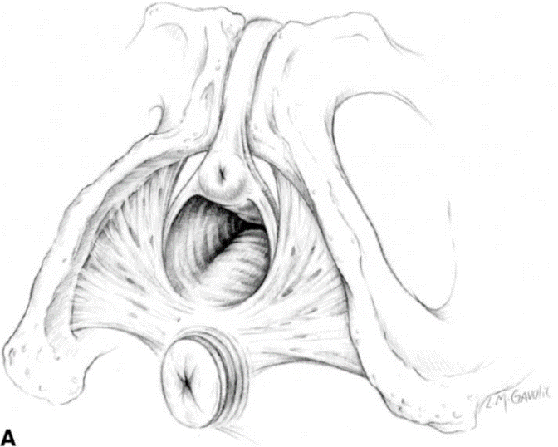
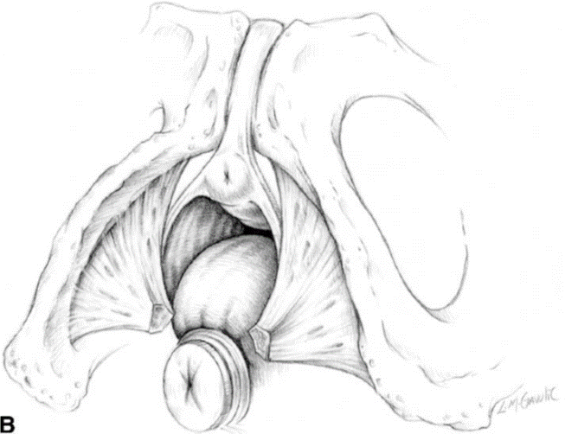
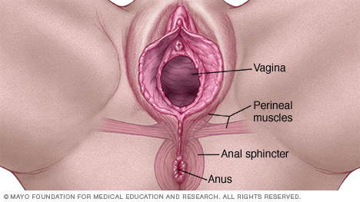
Visuell bedömning
Faller vulva igen eller står vagina öppen – ”glipar”
Mödomshinna/Hymen – är den hel eller ”isärsprängd”
Hur ser slemhinnan ut, frisk rosig?
Ärr, är de ömma. Finns granulom i ärret?
Knip och avslappning – hur rör det sig
Provokation – hosta, krystning

Slide 17
Manuell undersökning - extern
Mellangård /perineum – använd fingrar och mät
Ärr, är de ömma. Finns granulom i ärret?
Beröringssmärta
Ändrad nervfunktion, reflexer eller förändrad sensation

Slide 18
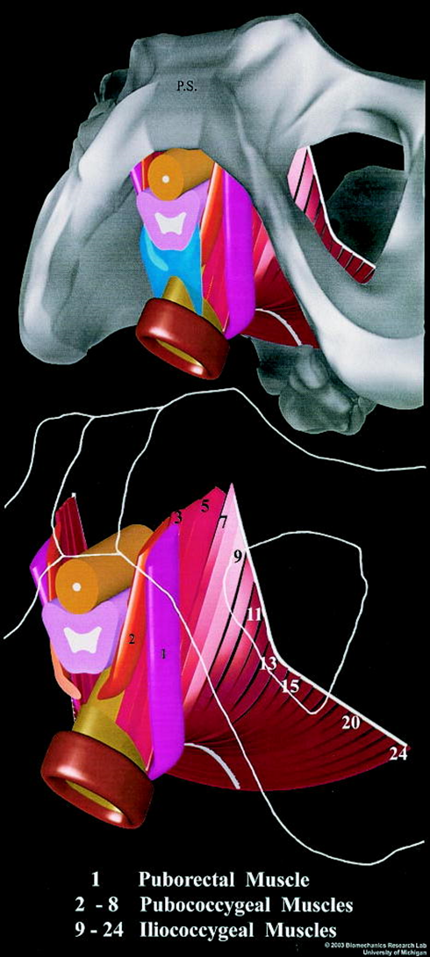
Vaginal palpation
I introitus – gropar åt sidorna?
Följ bakre väggen in i vagina, hur är stödet. Grop bakåt?
Slemhinna mjuk och kuddig eller skör känsla?
Rymligt, ”normalt” eller stramt vaginalt
Muskelbukar, fylliga eller tunna?
Tonus – stel eller hård tonus, reaktiv, låg?
Bidigital palpation, tonus i analkanal, perinealkropp hög, tjock, tunn?
Alcox kanal

Slide 19
Bedöm alla riktningar
Vagina
Främre vaginalvägg
Vä muskelbuk
Bakre vaginalvägg
Hö muskelbuk

Slide 20
Modified Oxford Scale
0 Nil
1 Flicker
2 Weak contraction
3 Medium – slight lift of examiner´s finger, no resistance
4 Strong – elevation of examiner´s finger against light resistance
5 Very strong – elevation of examiner´s finger against strong resistance

Slide 21
Kontraktionskvalitet
Perfect Scheme
P -Power
E -Endurance
R –Resting tone
F -Fast Contractions
ECT -Each Contraction Timed
Laycock J, Jerwood D. Pelvic floor muscle assessment: The PERFECT scheme. Physiotherapy2001 87(12):631-642

Slide 22
Kniiip!
Stående

Slide 23
Rehabilitering

Slide 24
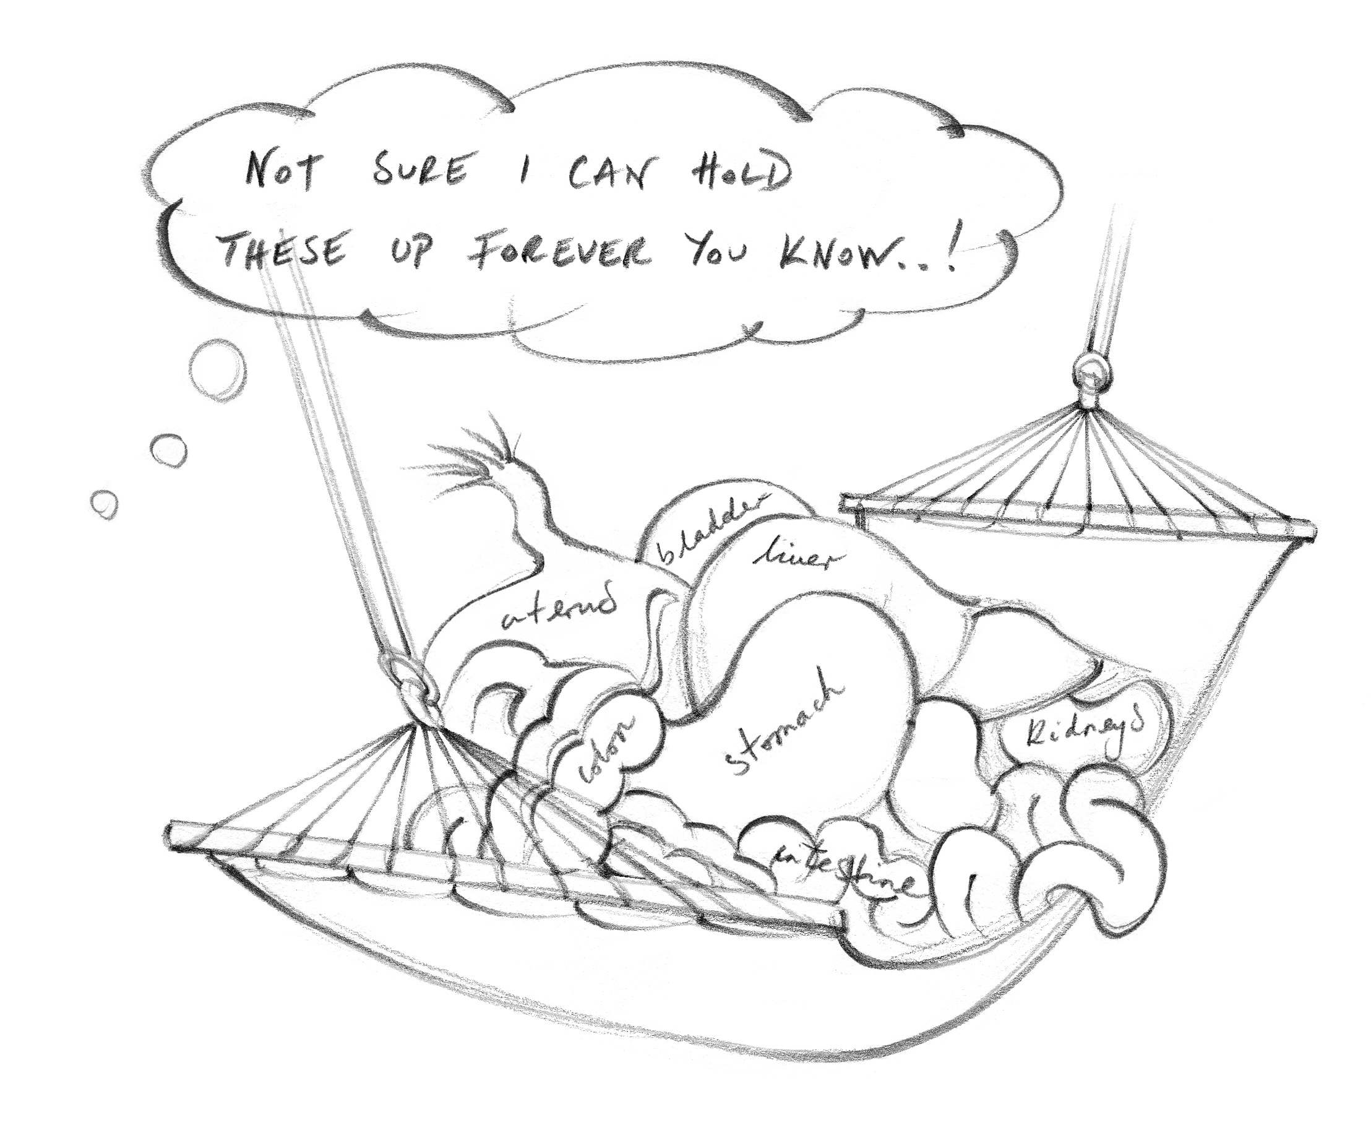
Indikationer för BBMT
Under graviditet och efter förlossning
Ansträngningsurininkontinens
Överaktiv blåsa
Blandinkontinens
”Framfall” → stabiliserande effekt.
Analinkontinens
Smärta pga spänd BB
Sexuell funktion

Slide 25
Effekter av BBMT efter förlossning - Tidig träning
Ökad cirkulation i underliv ger snabbare läkningsprocess
Ökad neuromuskulär funktion – träning ökar kontakt mellan motoriska enheter
Notes:
Detta är korta knip, ”hitta knipet” och utförs efter ork och förmåga. Ska inte skapa smärta eller obehag.

Slide 26
Effekter av regelbunden BBMT
Stark uthållig muskulatur
Volontär kontraktionskraft ökar
Vilotryck i uretra ökar
Reflexsmässig aktivering av BB blir snabbare och starkare
Notes:
Mer intensiv träning när smärta har avtagit och då knipet fungerar.

Slide 27
Att träna något man inte ser, känner, eller en muskel man inte visste att man hade – hur lätt är det då?

Slide 28
Målet med fysioterapeutkontakt och träning
Ökad kropps- medvetenhet
Hitta ett korrekt knip
Ökad motivation till träning
Kontinens i alla situationer
Funktionell styrka
Notes:
Ökad kroppsmedvetenhet – förståelse för bäckebottens anatomi och funktion, läkprocess osv
Ökad motivation till träning – ökad förståelse för hur träningen kan hjälpa. ’
Funktionell styrka - uthållighet, snabbhet och koordination i olika kroppspositioner och aktiviteter (liggande, sittande, stående, gående, hosta, nysning osv)
Träning börjar där individen bedöms vara och läggs upp efter individuella behov

Slide 29
Bäckenbottenrehabilitering
Styrketräning = maximala knip
30 % av muskelfibrerna i BB (typ 2 fiber)
Uthållighetsträning
70 % av muskelfibrerna i BB (typ 1 fiber)
Funktionell träning
När god styrka och uthållighet uppnåtts kan träningen kombineras med dagliga aktiviteter
Rekryteras vid plötslig ansträngning
Vid kontinuerlig träning ökar motoriska enheter och muskelmassa
Träningsperiod <3-4 mån
Står för konstant tonus, håller t ex sfinktrar stängda
Träna upp funktionell styrka – ex. knip när du hostar
Aktivering
Hitta knipet
Öka blodcirkulation
Öka neuromuskulär funktion
Knipa och gå (ej maxknip)
Notes:
Man blir bra på det man tränar!
Olika positioner för att hitta.
Olika träningskvalitéer.

Slide 30
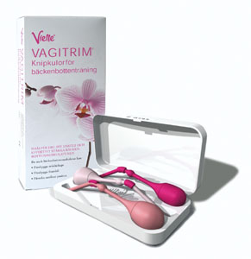
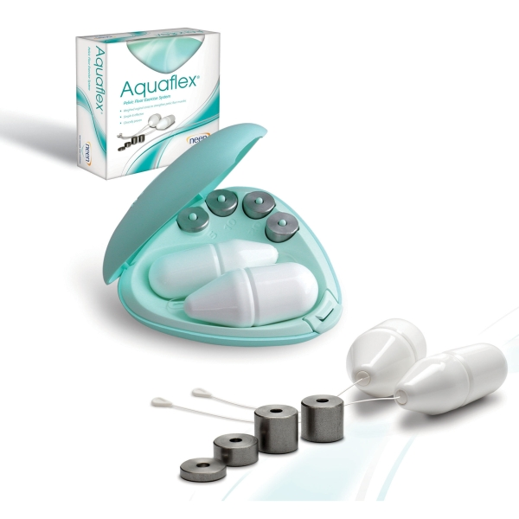
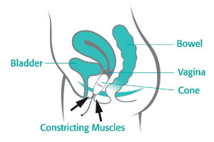
Hjälpmedel för träning
Notes:
Aquaflex två storlekar, vikter 5, 10, 20g. Kostar 380 kr på kniip.se eller gravidshop.se
Vagitrim Kulor för bäckenbottenträning, 20g, 35g och 50g, 398 kr på Apoteket.
Appar för smartphone, exempelvis Kegel Kat till Android och Iphone.

Slide 31
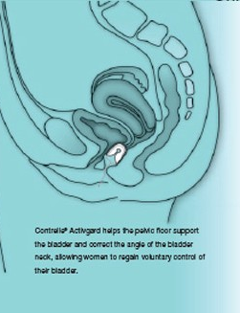
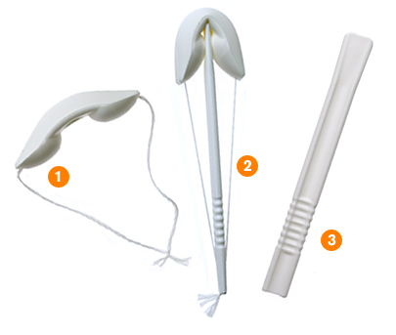
Hjälpmedel vid urinläckage
Contrellebågen
Notes:
Finns i tre olika storlekar. Förskrivningsvara.

Slide 32
Om vi inte når ända fram…
Den komplexa dysfunktionen
Många svaga punkter
BBMT ger lindring, inte alltid bot

Slide 33
Det går att återfå funktion och styrka
Korrekt bedömning
Målmedveten träning
Tålamod
Fysioterapeutiskt stöd vb.

Slide 34
Tack!
Frågor?
helena.hallencreutz-grape@sll.se
anna.skawonius@sll.se

